Slide 1



Fluff Trust Chain
2024
绒信链赋能羽绒供应链：提升透明度与效率
2024 绒信链小组

Slide 2

痛点分析
现存羽绒服供应链问题
01
02
03
04
易造假 羽绒服市场中存在使用劣质填充物或非羽绒材料冒充高品质羽绒的现象，这不仅欺骗消费者，也破坏了市场的公平竞争。
难追溯 由于供应链的复杂性，羽绒服的原材料来源难以追踪，导致消费者难以了解产品的真正来源和质量，增加了购买风险。
效率低下 羽绒服的生产和分销过程中存在效率问题，从原材料采购到成品销售的各个环节可能存在信息不畅和物流延迟，影响整体运营效率。
监管困难 由于羽绒服市场的分散性和监管资源的有限，对产品质量和市场行为的监管存在难度，使得不法行为难以及时发现和惩处。

Slide 3
项目目标设定
技术基础与目标群体
01
技术基础：Fiscobcos底层技术，vue，gin，mysql等 目标群体：羽绒服原料企业、羽绒服加工企业、羽绒服销售平台和消费者。
响应国家号召
02
项目积极响应国家对供应链管理现代化的号召。 通过技术创新，推动供应链行业的转型升级。

Slide 4

功能模块概览
01
用户需求划分
项目针对：
原料企业端 加工企业端
销售平台端 消费者端 旨在满足不同用户群体在供应链管理中的特定需求。
02
链上功能划分
交易单生成功能模块
交易单查询功能模块
交易单修改功能模块

Slide 5
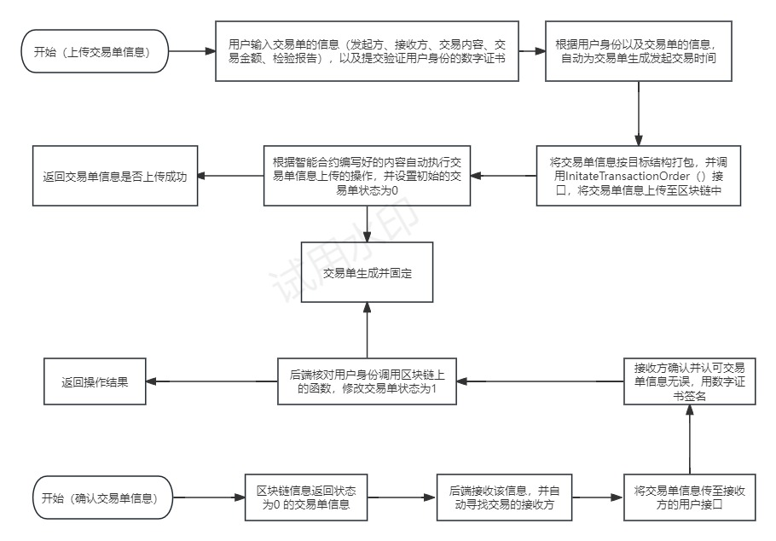
功能模块实现逻辑
01
交易单生成功能模块

Slide 6
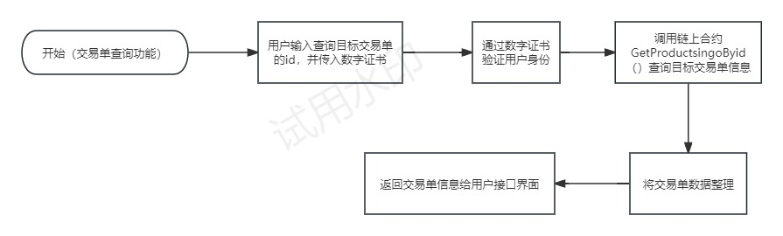
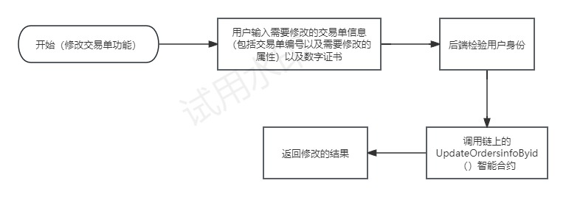
功能模块实现逻辑
02
交易单查询功能模块
03
03
交易单修改功能模块

Slide 7
Fluff Trust Chain
03
PART
方案设计与技术架构
202X Powerpoint Design

Slide 8
前端设计框架
Vue.js前端框架
Element-UI组件库
01
02
CSS层叠样式表
Axios处理HTTP
06
03
HTML超文本标记语言
JavaScript脚本语言
05
04

Slide 9



后端架构设计
SmartDev-Scaffold
gin
Mysql
采用webankBlockChain提供的SmartDev-Scaffold脚手架，导入智能合约，一键生成DAPP应用
基于gin框架整合构建后端应用，保障DAPP安全性和可靠性
采用MySQL进行数据的增删改查以及更多复杂数据库操作

Slide 10
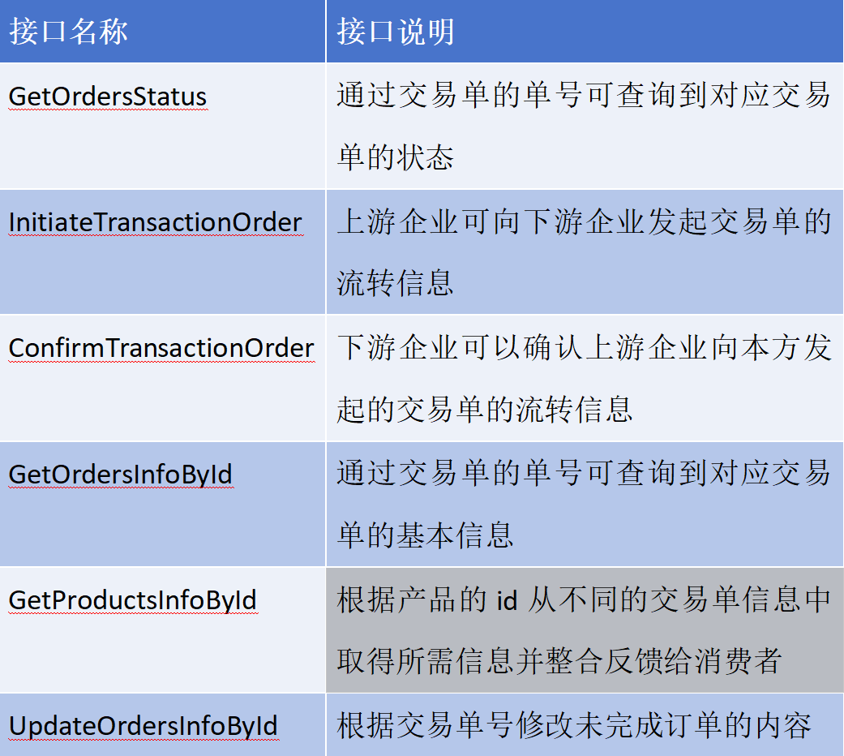
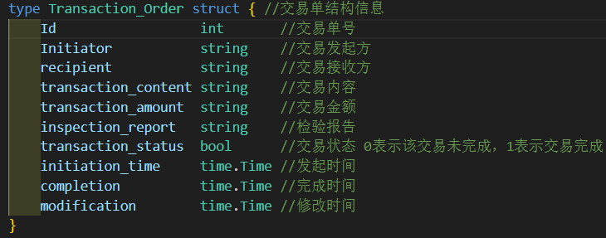
智能合约设计
02
智能合约
01
交易单结构设计

